Slide 1

Colores en HTML
Existen distintas formas para definir los colores en HTML.

Slide 2
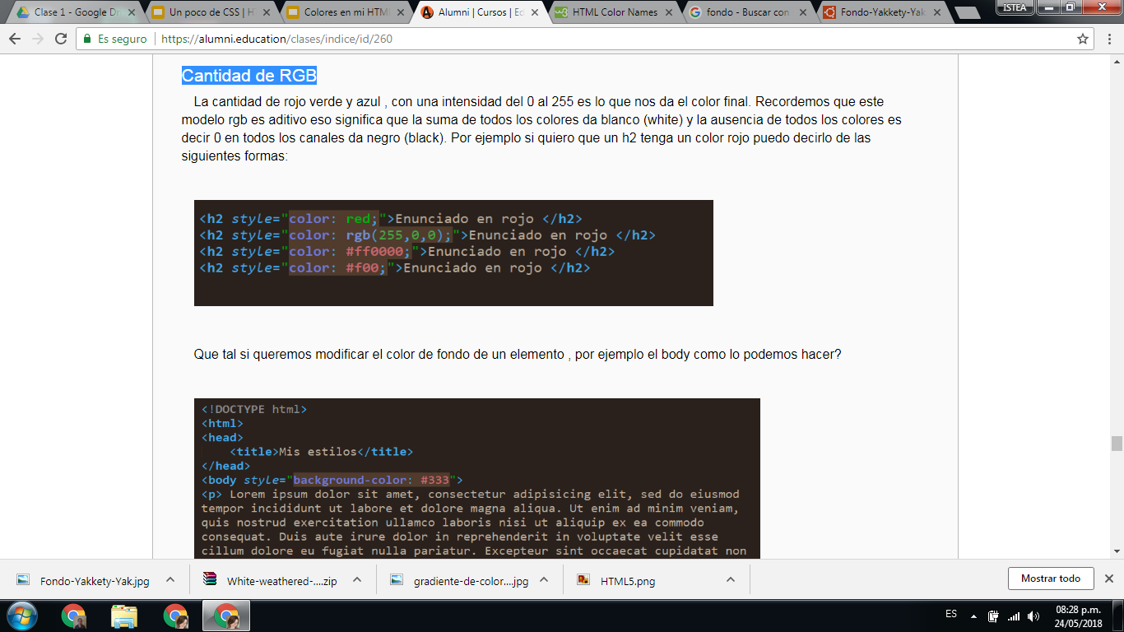
Sistema Hexadecimal
Este sistema asigna un código a cada color los Valores van del 0 al 9 y de la A a la F donde #000000 representa el negro y #ffffff representa el blanco.

Slide 3
Nombres de color
También podemos utilizar los colores por su nombre, hoy en día existen 140 nombres definidos. Podemos encontrar estos nombres en: https://www.w3schools.com/colors/colors_names.asp

Slide 4
RGB
La cantidad de rojo verde y azul, con una intensidad del 0 al 255.

Slide 5
Transparencias RGBA
Contamos también con la posibilidad de asignar colores con transparencia con RGBA donde a va a ser un cuarto valor que va de 0 a 1.
style=”color: rgba(0,0,0, 0.5);”

